Slide 1
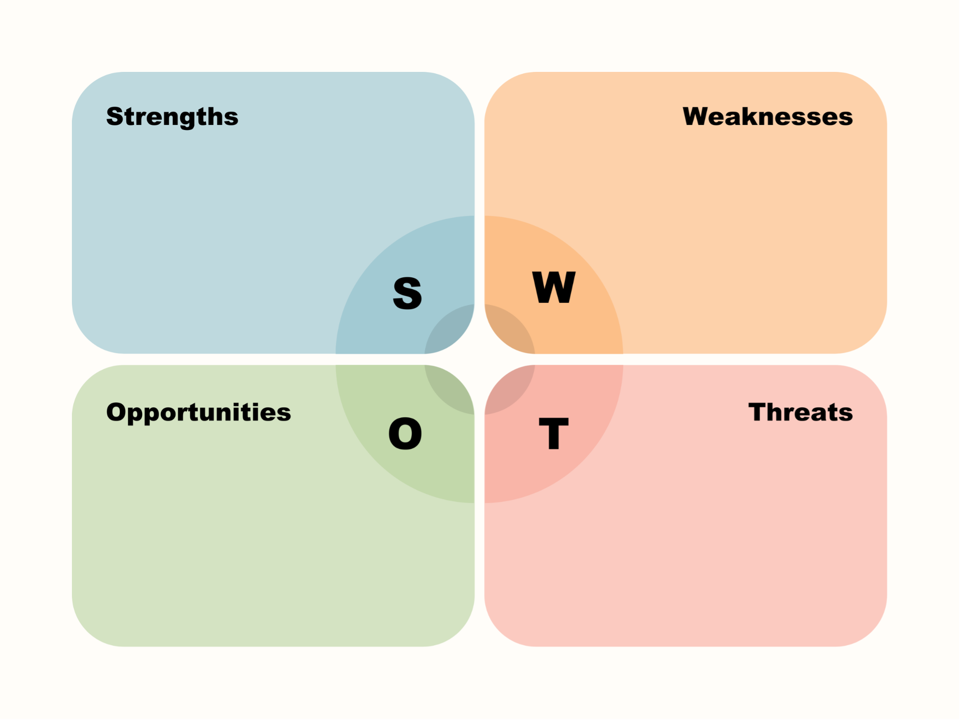
Maskin beaukrati
Mange mellemled
Konkurrence medarbejdere imellem
Tidligere erfaring
Stabil indtjening
Stabile medarbejdere
Erfaring SCRUM
Markedsmuligher - Europa
Salg til konsumer forbrug
Udvikling af teknologi
Konkurrence
Stort marked for grøn omstilling
Inflation

